Slide 1
মাল্টিমিডিয়া ক্লাশে সবাইকে
স্বাগতম

Slide 2
পরিচিতি
মুহাম্মাদ মোস্তফা কামাল
সহকারি শিক্ষক( আইসিটি)
পাকুটিয়া স্কুল এন্ড কলেজ
ঘাটাইল,টাঙ্গাইল।
বিষয়: বাংলাদেশ ও বিশ্ব পরিচয়
শ্রেণি:অষ্টম
অধ্যায়:আট
বাংলাদেশের জনসংখ্যা পরিচিতি
সময়: ৫০ মিনিট

Slide 3
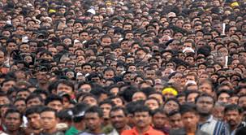
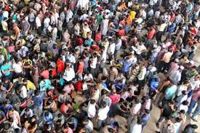
নিচের ছবি গুলো লক্ষ্য কর

Slide 4
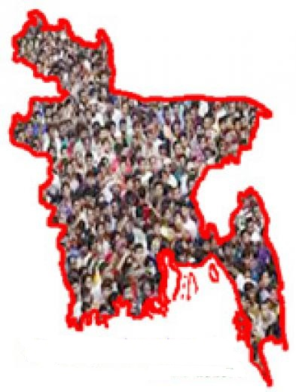
বাংলাদেশের জনসংখ্যা

Slide 5
শিখনফল
এই পাঠ শেষে শিক্ষার্থীরা ----------
১। বাংলাদেশের জনসংখ্যা বৃদ্ধির কারণ লিখতে পারবে
২। বাংলাদেশের জনসংখ্যা বৃদ্ধির প্রভাব ব্যাখ্যা করতে পারবে ।
৩। বাংলাদেশের জনসংখ্যা বৃদ্ধির সমাধানে করণীয় বর্ণনা করতে পারবে ।

Slide 6
শিখনফল
এই পাঠ শেষে শিক্ষার্থীরা ----------
১। বাংলাদেশের জনসংখ্যা বৃদ্ধির কারণ লিখতে পারবে
২। বাংলাদেশের জনসংখ্যা বৃদ্ধির প্রভাব ব্যাখ্যা করতে পারবে ।
৩। বাংলাদেশের জনসংখ্যা বৃদ্ধির সমাধানে করণীয় বর্ণনা করতে পারবে ।

Slide 7
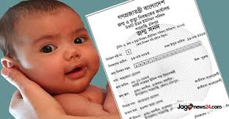
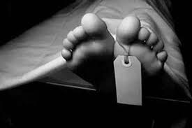
বাংলাদেশের জনসংখ্যা বৃদ্ধির কারণ
জনসংখ্যা হ্রাস-বৃদ্ধির মূখ্য কারণ জন্ম ও মৃত্যু
জন্ম
মৃত্যু

Slide 8
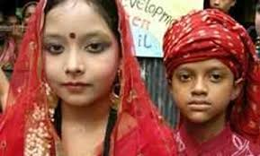
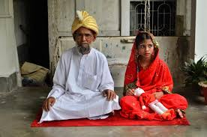
বাংলাদেশের জনসংখ্যা বৃদ্ধির কারণ
বহু বিবাহ

Slide 9
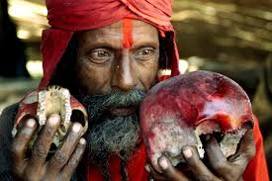
বাংলাদেশের জনসংখ্যা বৃদ্ধির কারণ
ধর্মীয় কুসংস্কার
জন্ম নিয়ন্ত্রণ পদ্ধতি নিয়মিত ব্যবহার না করা

Slide 10
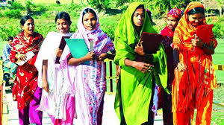
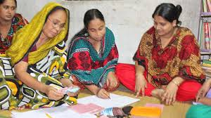
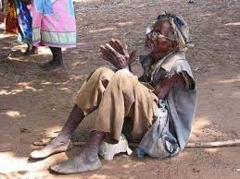
বাংলাদেশের জনসংখ্যা বৃদ্ধির কারণ
দারিদ্র
নারীর শিক্ষার অভাব

Slide 11
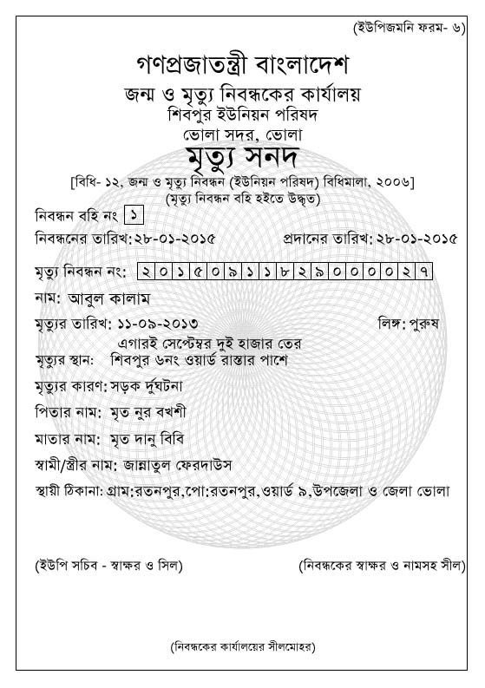
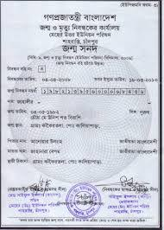
বাংলাদেশের জনসংখ্যা বৃদ্ধির কারণ
জন্ম নিবন্ধন বাধ্যতামূলক
মৃত্যু ‍নিবদ্ধন বাস্তবায়ন ধীরগতি
বিবাহ বিচ্ছেদ

Slide 12
একক কাজ
বাংলাদেশের জনসংখ্যা বৃদ্ধির ৫টি কারণ লিখ

Slide 13
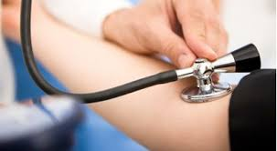
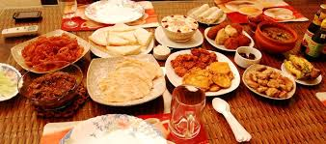
বাংলাদেশের জনসংখ্যা বৃদ্ধির প্রভাব
স্বাস্থ্য
খাদ্য
শিক্ষা,স্বাস্থ্য,খাদ্যে বিরুপ প্রভাব ফেলছে
শিক্ষা

Slide 14
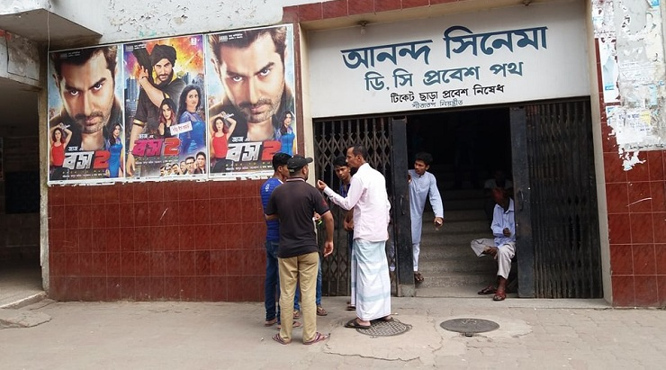
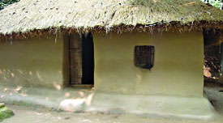
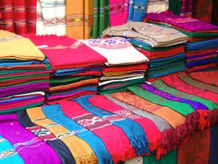
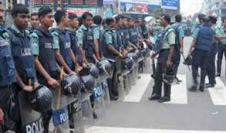
বাংলাদেশের জনসংখ্যা বৃদ্ধির প্রভাব
বাসস্থান
বস্ত্র,বাসস্থান,নিরাপত্তা ও বিনোদনেও বিরুপ প্রভাব ফেলছে
বস্ত্র
বিনোদন
নিরাপত্তা

Slide 15
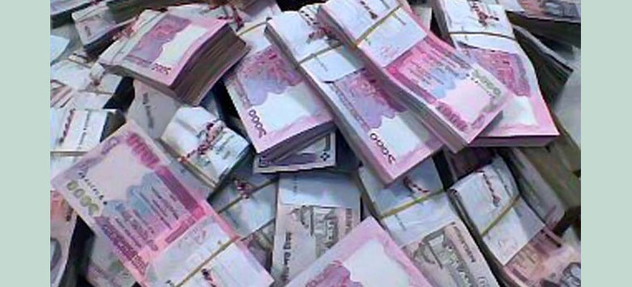
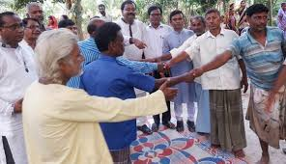
বাংলাদেশের জনসংখ্যা বৃদ্ধির প্রভাব
সামাজিক
রাজনৈতিক
অর্থনৈতিক

Slide 16
জোড়ায় কাজ
জনসংখ্যা সমস্যার ফলে আমাদের কি কি সমস্যা হচ্ছে?

Slide 17
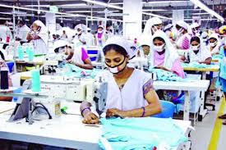
উৎপাদনমূখী কর্মের সুযোগ সৃষ্টি করা
ছেলেদের বিয়ের বয়স ২১ ও মেয়েদের ১৮ বছর

Slide 18
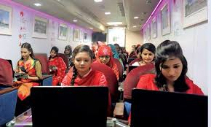
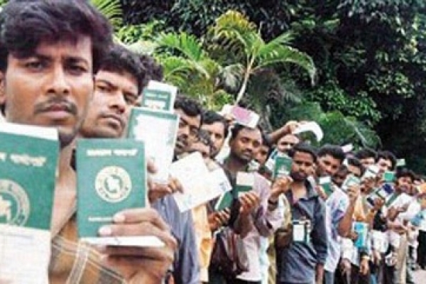
জনসংখ্যা সমস্যা সমাধানে করণীয়
বিদেশে কর্মসংস্থানের ক্ষেত্রে বড় ভূমিকা পালন করা
জন সম্পদকে মানব সম্পদে রূপান্তর করা

Slide 19
দলীয় কাজ
জনসংখ্যা সমস্যার কারণগুলো চিহ্নিত করে সমাধানের পদক্ষেপগুলো লিখ ।

Slide 20
মূল্যায়ন
১। ১৯৭৪ সালে বাংলাদেশে জনসংখ্যা কত ছিল?
২। প্রতি বছর কত বছর শিশু জন্মগ্রহণ করে ?
৩। বাংলাদেশের বিয়ের নূন্যতম বয়স কত?
৪। জনসংখ্যা বৃদ্ধির মূখ্য কারণ গুলো কী?

Slide 21
বাড়ীর কাজ
“জনসংখ্যা নিয়ন্ত্রন মানব সম্পদ উন্নয়নে খুবই জরুরী”ব্যাখ্যা কর

Slide 22
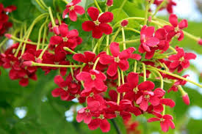
সবাইকে ধন্যবাদ

